Slide 2
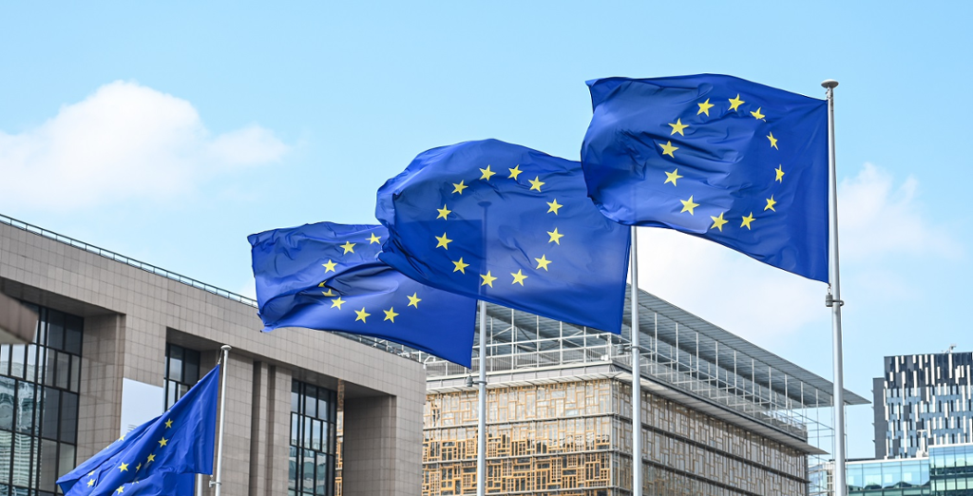
AB Organları (Karar Alma Kurumları)
(a) Avrupa Zirvesi (AB Konseyi):
Avrupa Zirvesi AB’nin en üst siyasi kurumudur. Zirve tüm AB üye ülkelerinin Devlet veya Hükümet başkanlarından (yani, devlet başkanları ve/veya başbakanları) ve Avrupa Komisyonu Başkanı’ndan oluşur.
Normal olarak yılda dört kez, Brüksel’de toplanır.
Görevi Zirve’nin çalışmalarını koordine etmek ve devamlılığını sağlamak olan bir daimi Başkanlık makamına sahiptir.
Daimi Başkan iki buçuk yıllık bir süre için seçilir (üyelerin nitelikli çoğunluk oyuyla) ve sadece bir kez daha yeniden seçilebilir..

Slide 3
(b) Konsey
AB ulusal hükümetlerinin bakanlarından oluşur. Konsey Başkanlığı altı aylık dönemlerle üye devletlere sırayla verilir.
Her Konsey toplantısına her bir AB ülkesinden bir bakan katılır. Bir toplantıya hangi bakanın katılacağı, gündemdeki konuya bağlı olarak değişir: dışişleri, tarım, sanayi, ulaştırma, çevre vb.
Konsey’in başlıca görevi AB kanunlarını geçirmektir.
Normalde, Konsey bu sorumluluğu Avrupa Parlamentosu ile paylaşır. Konsey ve Parlamento AB bütçesinin kabulünde eşit sorumluluğa sahiptir.
Ek olarak, Konsey Komisyon tarafından müzakere edilmiş uluslararası anlaşmaları imzalar.

Slide 4
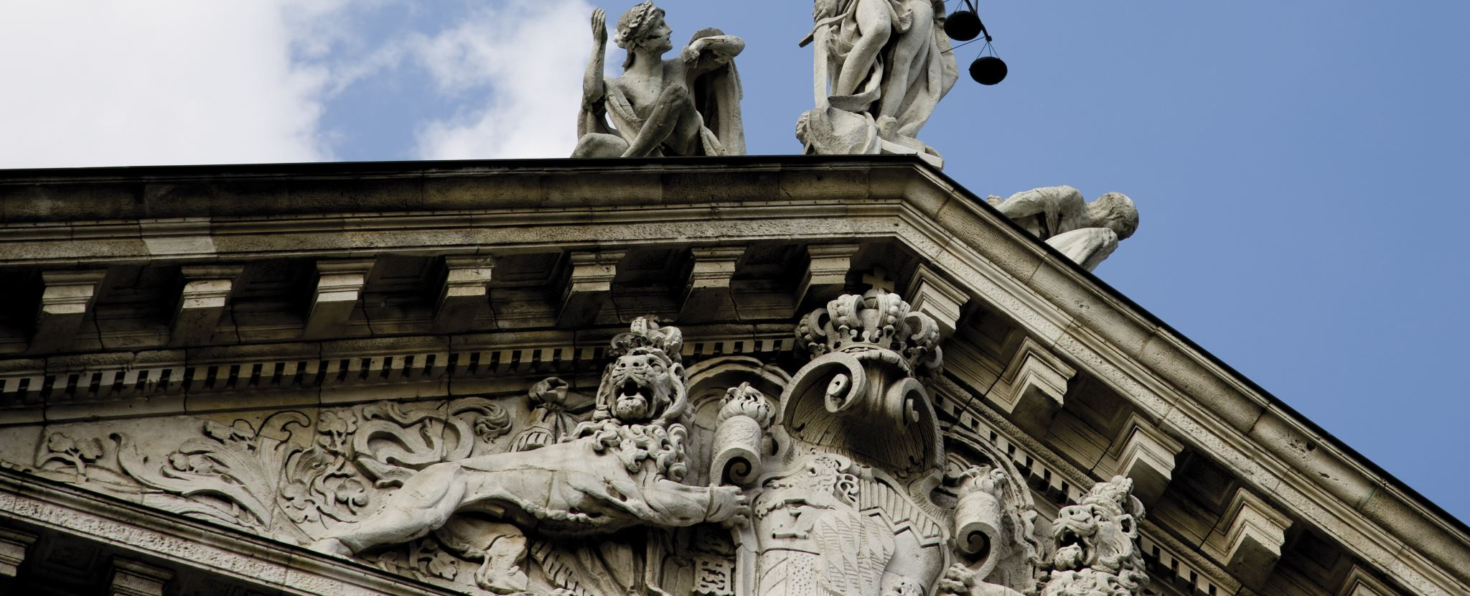
(c) Avrupa Parlamentosu (AP)
Avrupa Parlamentosu AB vatandaşlarını temsil eden seçilmiş organdır.
Parlamento Konsey ile birlikte AB’nin faaliyetlerini denetler ve AB mevzuatını yürürlüğe koyar.
1979’dan bu yana, Avrupa Parlamentosu Milletvekilleri (MEP) beş yılda bir genel seçimlerle doğrudan seçilmektedir.
Avrupa Parlamentosu ayrıca AB bütçesinin (Avrupa Komisyonu tarafından teklif edilir) kabulü konusunda da Konsey ile eşit sorumluluğa sahiptir.

Slide 5
(d) Avrupa Komisyonu
Komisyon, AB’nin kilit kurumlarından biridir. Sadece Komisyon yeni AB mevzuatı ile ilgili teklifler hazırlama hakkına sahiptir ve bu teklifleri görüşülmek ve kabul edilmek üzere Konsey’e ve Parlamento’ya sunar.
Komisyon üyeleri Avrupa Parlamentosu’nun (yukarıda açıklandığı üzere) onayına tabi olmak suretiyle üye devletler arasında varılan mutabakat doğrultusunda beş yıllık bir görev süresi için atanırlar.
Komisyon Parlamento’ya hesap verir ve Parlamento’nun Komisyon aleyhine bir gensoru çıkarması durumunda tüm Komisyon’un istifa etmesi gerekir. Her bir AB ülkesi için bir Komisyon üyesi olur (‘Komisyon Üyesi’)

Slide 6
(e) Adalet Divanı
Lüksemburg’da bulunan Avrupa Birliği Adalet Divanı her bir AB ülkesinden bir yargıç ve bunlara yardımcı olan 8 savcıdan oluşur.
Bunlar, yenilenebilir altı yıllık bir görev süresi için üye devlet hükümetlerinin ortak mutabakatıyla atanır.
Bağımsızlıkları garanti altına alınmıştır.
Mahkemenin rolü, AB hukukuna uyulmasını ve Antlaşmaların doğru şekilde yorumlanıp uygulanmasını sağlamaktır.

Slide 7
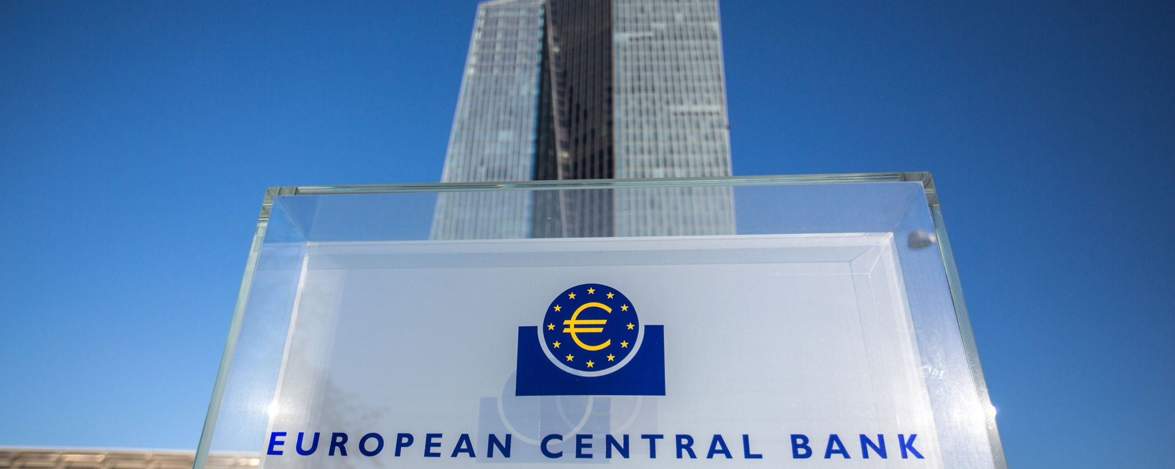
(f) Avrupa Merkez Bankası
Frankfurt’ta bulunan Avrupa Merkez Bankası (ECB), Euro’nun ve AB para politikasının yönetiminden sorumludur.
Başlıca amacı Euro bölgesinde fiyat istikrarını korumaktır.
Merkez Bankası Lizbon Antlaşması çerçevesinde AB kurumu statüsü kazanmıştır.

Slide 8
(g) Avrupa Sayıştayı
Avrupa Hesap Mahkemesi veya AB Sayıştayı olarak da bilinen Avrupa Sayıştayı Lüksemburg’da olup 1975 yılında kurulmuştur.
Her bir AB ülkesinden birer üye, Avrupa Parlamentosu’na danışılmasını takiben üye devletlerin aralarında vardığı anlaşma çerçevesinde altı yıllık bir dönem için görevlendirilir.
Avrupa Sayıştayı AB’nin tüm gelirlerinin alındığını ve tüm harcamalarının kanuni ve usule uygun şekilde gerçekleştirildiğini ve AB bütçesinin sağlıklı bir şekilde yönetildiğini kontrol eder.

Slide 9
